Slide 1
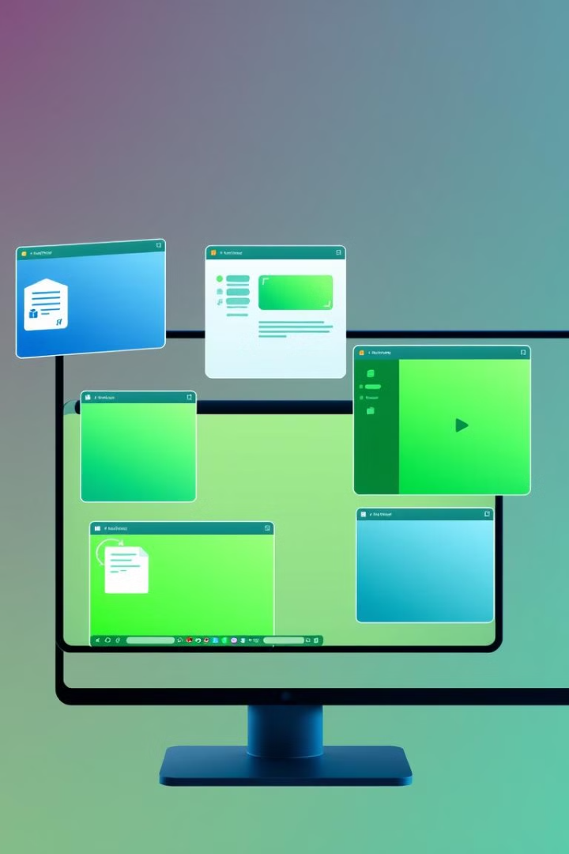
Introdução aos Sistemas Operativos
Bem-vindos a esta apresentação que explora os Sistemas Operativos. Vamos descobrir a sua importância, funções, tipos e as diferenças entre os mais populares.

Slide 2
O que é um Sistema Operativo?
Definição
Funções
Um Sistema Operativo (SO) é um software fundamental que gerencia os recursos de um computador, atuando como intermediário entre o hardware e os programas que você utiliza.
O SO controla a execução de programas, gerencia arquivos, controla dispositivos de hardware e fornece uma interface para o usuário interagir com o computador.

Slide 3
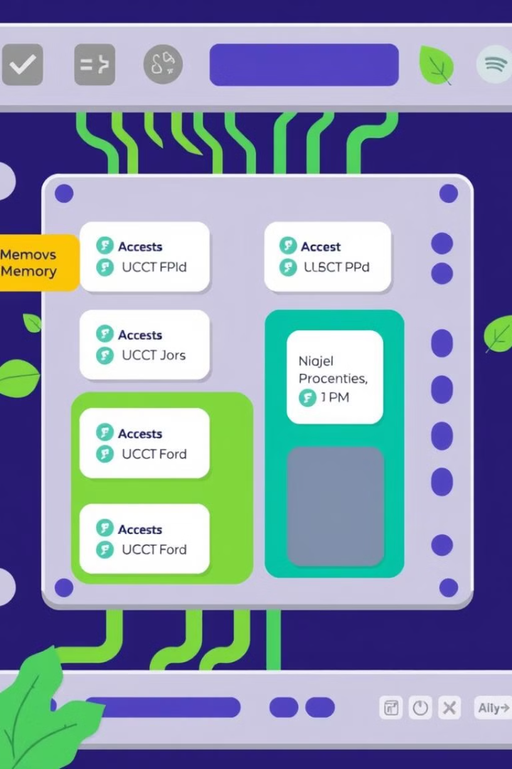
Gestão de Memória
1
Alocação
2
Gestão de Swap
O SO aloca memória RAM aos programas em execução, garantindo que cada um tenha espaço suficiente para funcionar.
Quando a memória RAM fica esgotada, o SO troca dados entre a RAM e o disco rígido, movendo informações menos usadas para o disco rígido.
3
Segmentação
A memória é dividida em segmentos, permitindo que diferentes programas compartilhem a memória de forma mais eficiente.

Slide 4




Entrada e Saída de Dados
Entrada
Saída
Rede
O SO gerencia a entrada de dados do teclado, mouse, scanner, etc., traduzindo os sinais para o computador entender.
O SO controla a saída de dados para a tela, impressora, alto-falantes, etc., enviando os sinais para os dispositivos correspondentes.
O SO gerencia a comunicação de dados entre o computador e outros dispositivos na rede, permitindo que você acesse a internet e compartilhe arquivos.

Slide 5



Multitarefa
Multiprogramação
2
O SO executa vários programas ao mesmo tempo, usando a memória e os recursos do processador com eficiência.
Tempo Compartilhado
O SO divide o tempo de processamento entre vários programas, dando a cada um um pequeno intervalo para executar.
1
Multiprocessamento
O SO utiliza vários processadores para executar vários programas em paralelo, aumentando a velocidade e a capacidade do sistema.
3

Slide 6

Tipos de Sistemas Operativos
Batch
1
SOs batch eram usados ​​em computadores antigos para executar programas sequencialmente, sem interação do usuário.
2
Multiprogramados
SOs multiprogramados permitem que vários programas sejam executados ao mesmo tempo, mas sem interação do usuário.
Tempo Compartilhado
3
SOs de tempo compartilhado permitem que vários usuários interajam com o computador ao mesmo tempo.
4
Sistema Operacional em Tempo Real (RTOS)
SOs em tempo real são projetados para responder a eventos externos de forma rápida e previsível, comumente usados ​​em sistemas de controle industrial e robótica.

Slide 7
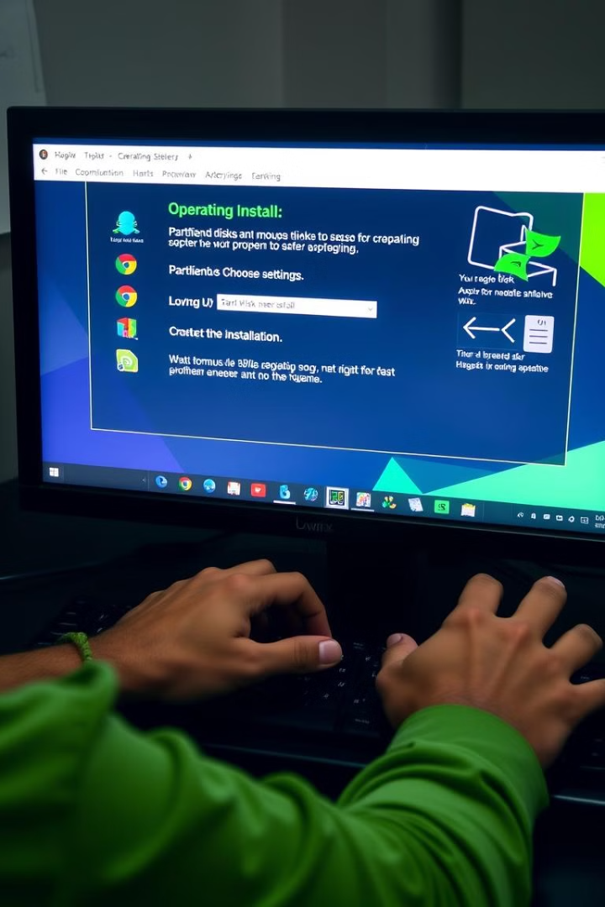
Instalação e Configuração
Preparar
Faça backup dos seus dados importantes, formate o disco rígido ou particione-o para instalar o SO.
Instalação
Insira o disco ou pen drive de instalação, siga as instruções na tela para instalar o SO.
Configuração
Personalize o seu sistema, configure a linguagem, a localização, a data, o horário e crie uma conta de usuário.
Atualizações
Após a instalação, atualize o SO e os drivers de dispositivo para garantir o melhor desempenho.

Slide 8
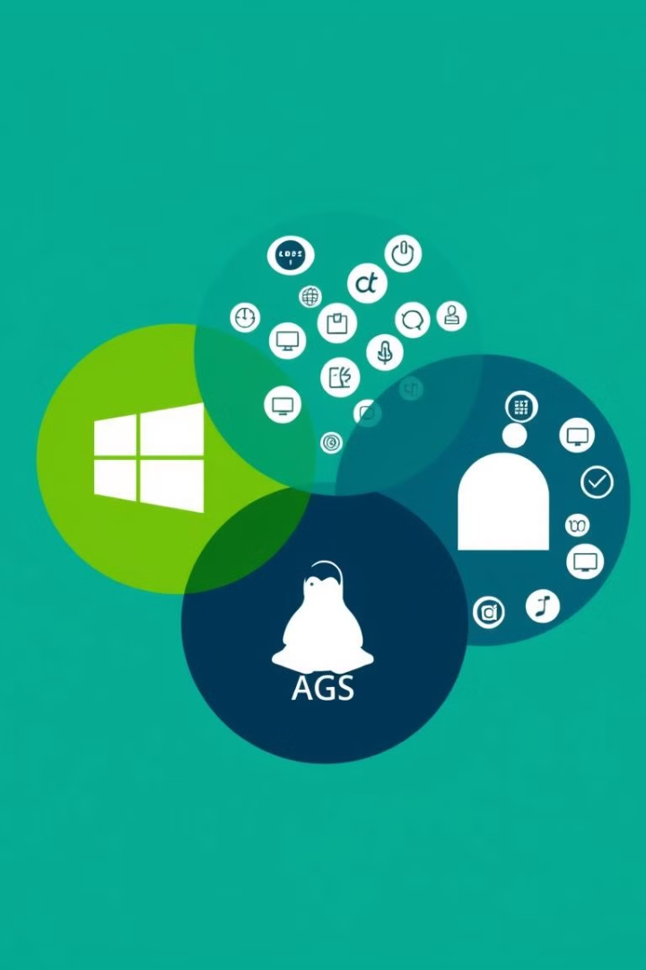
Comparação de SOs
Windows
Linux
MacOS
Amplamente usado em computadores pessoais
Sistema de código aberto, alto grau de personalização
Criado para computadores Apple, conhecido por sua interface amigável
Interface gráfica intuitiva
Disponível em várias distribuições, como Ubuntu, Fedora e Debian
Integração perfeita com outros produtos Apple, como iPhone e iPad
Grande variedade de softwares disponíveis
Baixo custo, ideal para servidores e sistemas embarcados
Interface gráfica elegante, foco em criatividade e design
Forte ecossistema de jogos
Comunidade ativa de desenvolvedores e usuários
Segurança e privacidade priorizadas

